Slide 2
Wat gaan we deze les doen?
Herhaling vorige les
Lesdoelen
Sociale ontwikkeling
Persoonlijkheidsontwikkeling
Afsluiting

Slide 3
Herhaling van de vorige les
Taalontwikkeling
Objectpermanentie
Scheidingsangst
Het aanleren van vaardigheden

Slide 4
Lesdoelen
Lesdoel 1: De student weet wat de sociale ontwikkeling van de baby is.
Lesdoel 2: De student weet wat de persoonlijkheidsontwikkeling van de baby is.
Lesdoel 3: De student weet wat de lichaamstaal van de baby is.

Slide 5
Samen lezen
5.4 sociale ontwikkeling en persoonlijkheidsontwikkeling
pagina 72

Slide 6
Sociale ontwikkeling en persoonlijkheidsontwikkeling
De baby kan nog niet praten. Dit betekent niet dat hij geen contact kan maken. Hiervoor gebruikt de baby lichaamstaal.

Slide 7
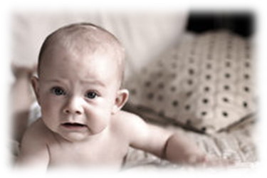
Lichaamstaal
Voorbeelden: Lachen, huilen, trappelen. fronsen, met grote ogen kijken, boos kijken, en glimlachen.
Het wil niet zeggen dat een baby die ‘boos’ kijkt ook echt boos is.
Baby’s kunnen onze gezichtsuitdrukkingen nadoen. Dit noemen we imitatie.

Slide 8
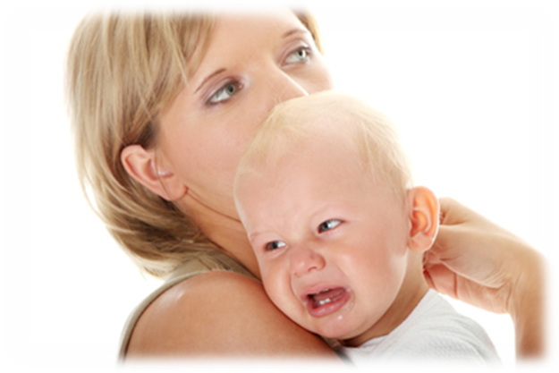
Lichaamstaal – lachen
Lachen is in het begin een reflex, vanaf 6 weken kan de baby echt lachen. Dit noemen we de sociale glimlach (voor iedereen die tegen hem praat en lacht).
Vanaf 7 maanden lacht de baby alleen nog naar mensen die hij kent.
De baby gaat zich hechten aan zijn ouders en kan gaan huilen bij vreemden.
We noemen dit eenkennigheid.
De baby huilt, kruipt weg, het liefst bij vader of moeder.

Slide 9
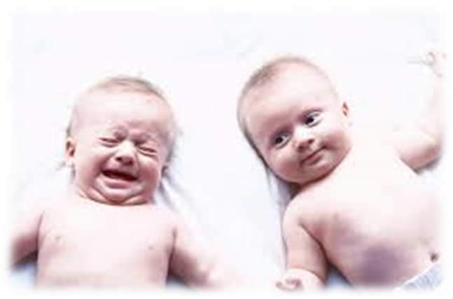
Baby - Temperament
Temperament = de aangeboren manier waarop iemand reageert op bepaalde omstandigheden.
Temperament is al vanaf de zwangerschap duidelijk→ Beweegt de baby veel in de buik? Trapt hij veel? Of is de baby juist rustig en voelt de moeder niet veel beweging in de buik?
In het temperament komt de persoonlijkheid van de baby naar voren.
Notes:
Inventariseren wat voor temperament

Slide 10
Temperament
Makkelijk temperament → huilen weinig en passen zich makkelijk aan nieuwe situaties aan. Ze zijn meestal ‘tevreden’ en ‘blij’ (40 %).
Moeilijk temperament → huilen snel en gemakkelijk, houden niet van onverwachte en nieuwe situaties en zijn snel prikkelbaar. Deze kinderen hebben extra veel behoefte aan aandacht, rust en regelmaat.(10%)
Middengroep (35%) langzame starters → Als alles volgens plan verloopt zijn het makkelijke kinderen, maar wanneer iets anders gaat, hebben ze het daar in het begin moeilijk mee. Langzaam passen ze zich aan (15%).

Slide 11
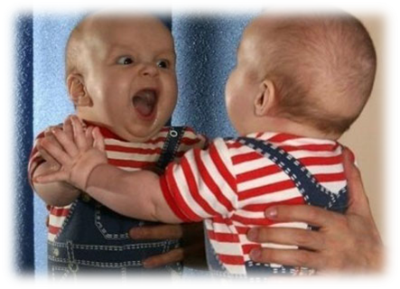
Ontwikkeling van het ik
Een baby heeft nog niet het ‘ik-gevoel’ (zelfbesef); een baby herkent zichzelf niet als een individueel persoon, ook niet in de spiegel.
Bij ongeveer 12 maanden ontwikkelt de baby een zelfbesef.
Baby leert dat zijn gedrag gevolgen heeft. Bijv. wanneer hij iets laat vallen en iemand het weer terug geeft.
Vanaf ongeveer 1,5 of soms 2 jaar is zelfbesef duidelijk ontwikkelt.
Notes:
https://www.youtube.com/watch?v=pQFZGQmrszg

Slide 12
Lichaamsbesef
Zelfbesef gaat samen met een groeiend lichaamsbesef.

Slide 13
Afsluiting les.
Aantekeningen opslaan.
Behaald doel:
Lesdoel 1: De student weet wat de sociale ontwikeling van de baby is.
Lesdoel 2: De student weet wat de persoonlijkheidsontwikkeling van de baby is.
Lesdoel 3: De student weet wat de lichaamstaal van de baby is.

